Slide 1
Геометрични
ТЕЛА

Slide 2
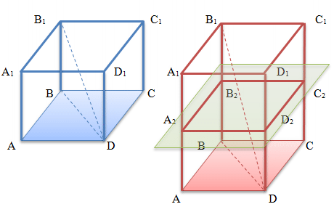
Призма
. Определение – геометрично тяло, ограничено от два едни и същи многоъгъълници със съответно успоредни страни и от няколко правоъгълника, се нарича права призма
2. Елементи –
основи на призмата
върхове на призмата
околни стени на призмата
околни ръбове

Slide 3
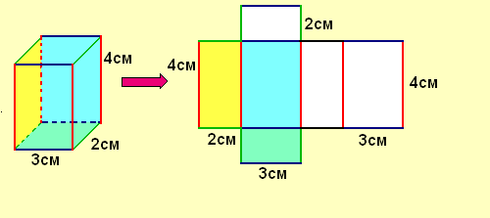
Развивка на права призма

Slide 4
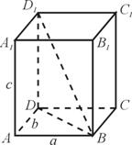
Права призма
Лице на повърхнина
Обем
Околна повърхнина
S = P. h
Повърхнина
S₁= S+2B
V= B. h

Slide 5
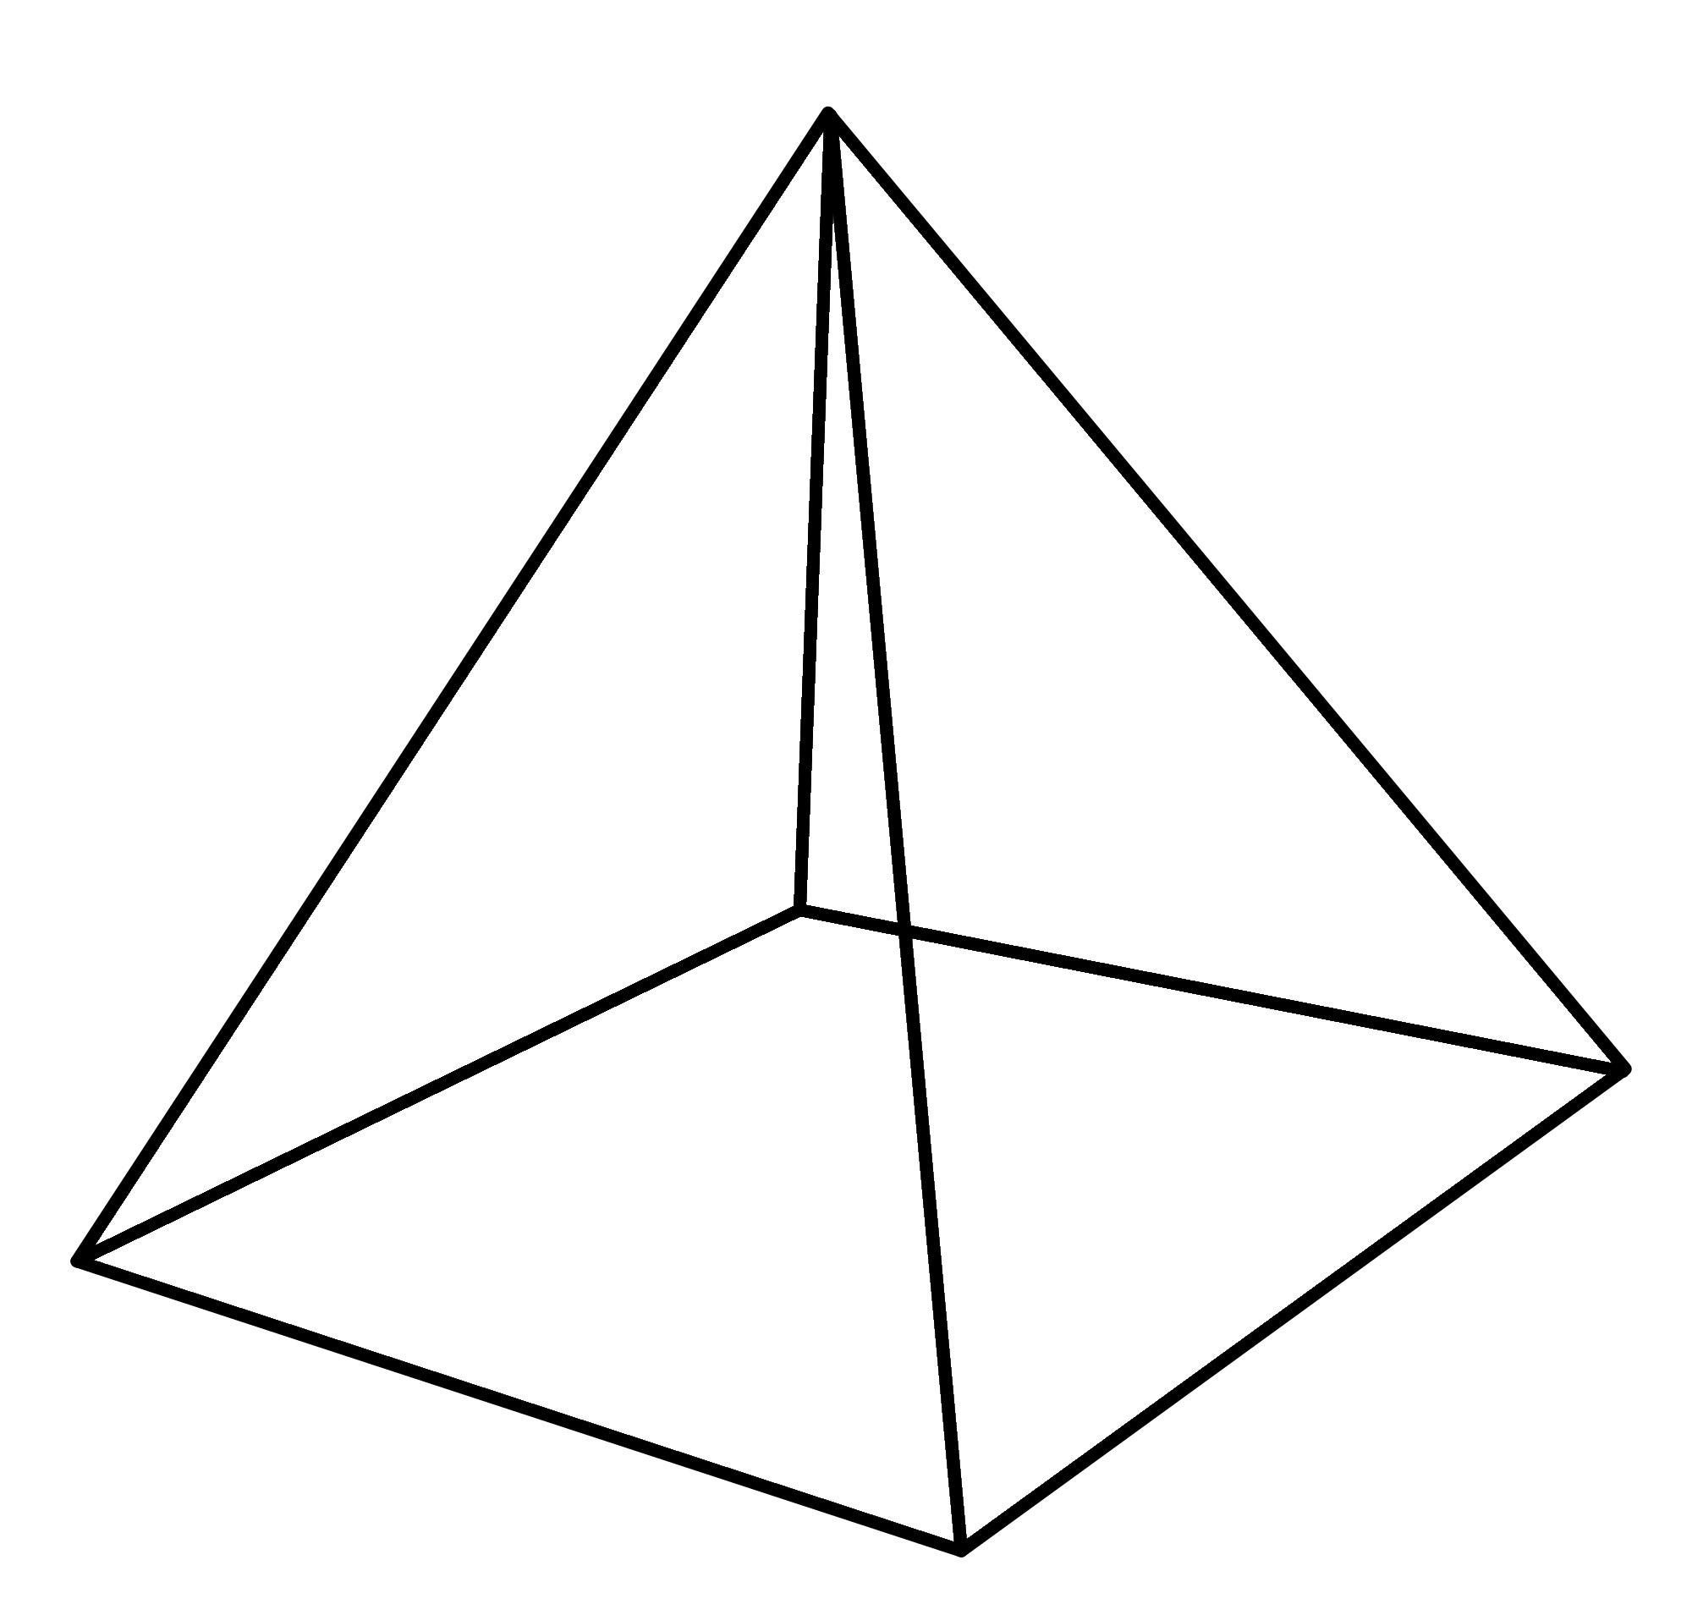
Пирамида
Определение – геометрично тяло, ограничено от един многоъгълник и няколко триъгълника с общ връх, се нарича пирамида.
Елементи:
околни стени на пирамидата
основа на пирамидата
върхове на пирамидата
основни ръбове на пирамидата
околни ръбове на пирамидата

Slide 6
Развивка на правилна пирамида

Slide 7
Правилна пирамида
Лице на повърхнина
Обем
Околна повърхнина
S$=\frac{P.h}{2}$
2. Повърхнина
S1=S+B
V =$\frac{B.h}{2}$

Slide 8
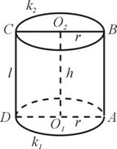
Прав кръгов цилиндър
Определение – геометрично тяло, получено при завъртането на геометрична фигура около някоя права, се нарича ротационно тяло. Ротационно тяло, получено при завъртането на правоъгълник около една от страните му, се нарича прав кръгов цилиндър или ротационен цилиндър.
Елементи –
цилиндрична повърхнина
основи на цилиндъра

Slide 9
Развивка на прав кръгов цилиндър

Slide 10
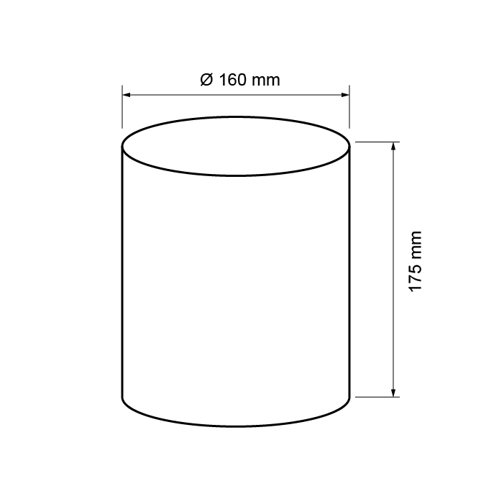
Прав кръгов цилиндър
Лице на повърхнина
Обем
Околна повърхнина
S=2. π .r .h
2. Повърхнина
S1=2. π .r . ( r + h )
V= B . h
V= π . r2 . h

Slide 11
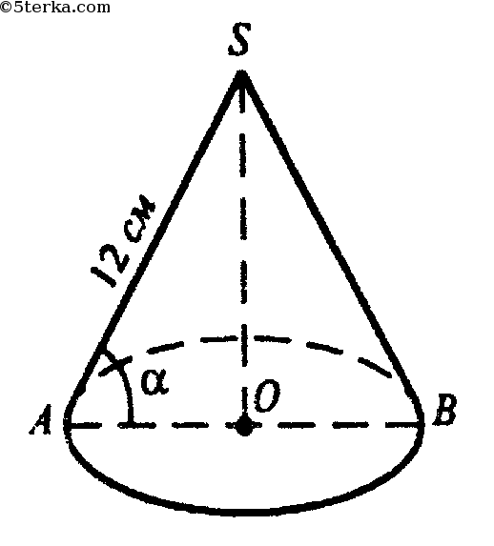
Прав кръгов конус
1. Определиние – ротационно тялор получено при завъртането на правоъгален триъгълник около единия му катет, се нарича прав кръгов конус или ротационен конус.
2. Елементи –
основа на конуса
конична повърхнина

Slide 12
Развивка на кръгов конус

Slide 13
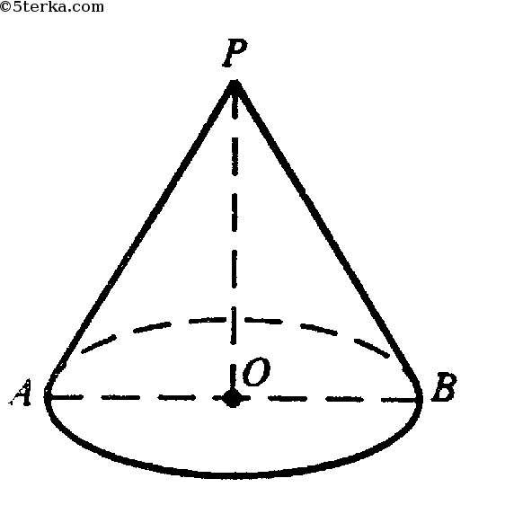
Прав кръгов конус
Лице на повърхнина
Обем
1. Околна повърхнина
S= π.r.l
2. Повърхнина
S1= π.r.(l+r)
V= 1/3. B.h

Slide 14
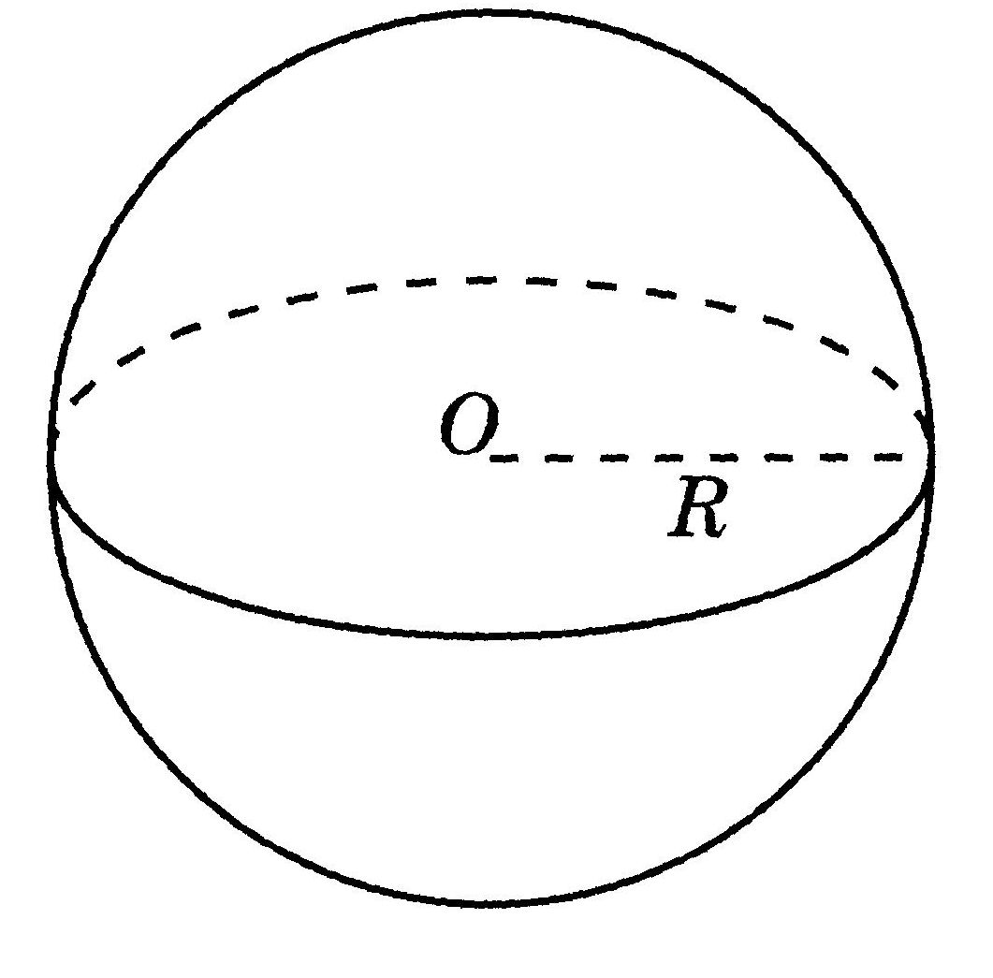
Сфера и кълбо
Повърхнина на сфера
Обем на кълбо
S=4. π .r2 = π .d2
V= ¾. π .r3

Slide 15
Изработено от: Елиза, VI “в” клас

